Slide 1

ИНСТИТУТ РАЗВИТИЯ ОБРАЗОВАНИЯ РЕСПУБЛИКИ БАШКОРТОСТАН
Ректор ИРО РБ
д.пс.н., профессор
Шафикова Гульназ Радмиловна

Slide 2
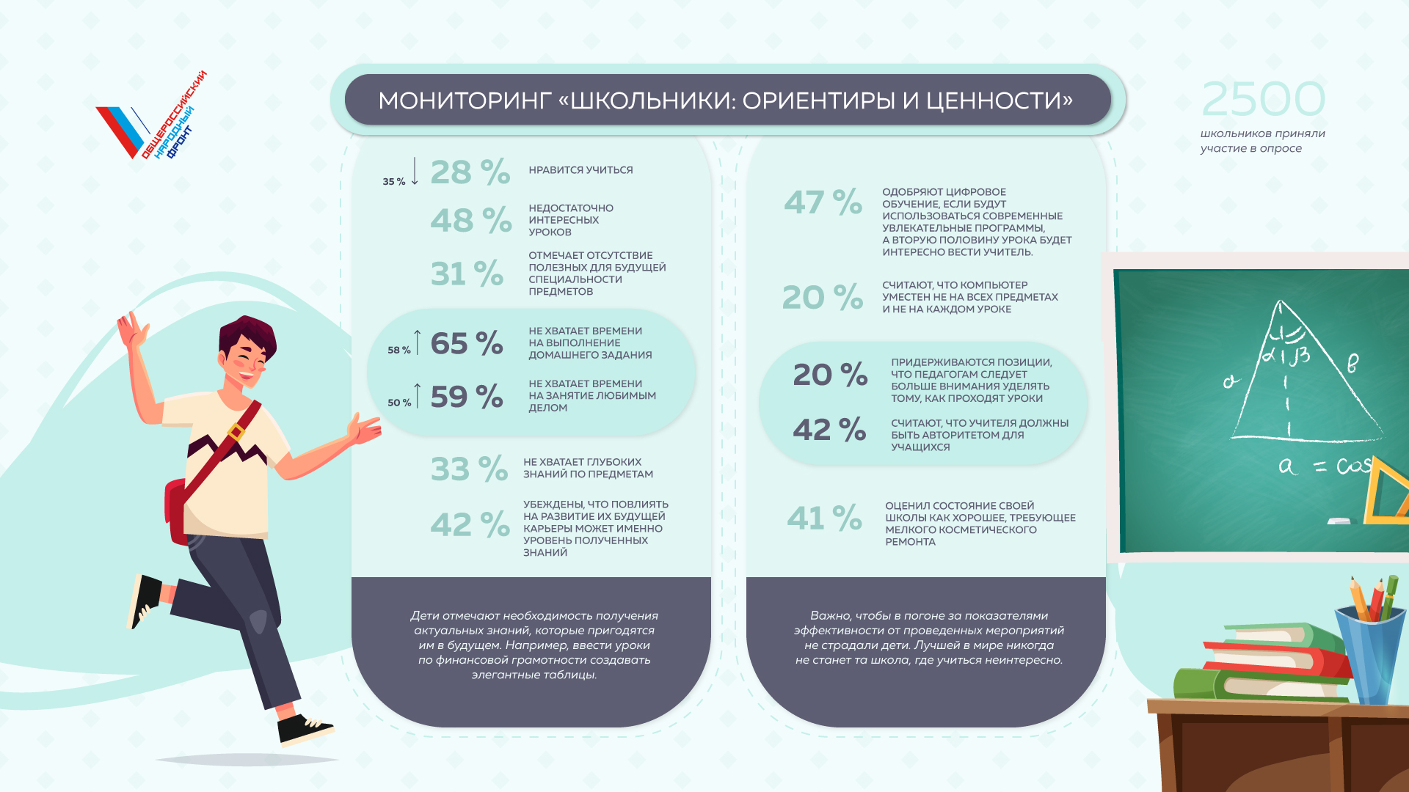
ИНСТИТУТ РАЗВИТИЯ ОБРАЗОВАНИЯ РЕСПУБЛИКИ БАШКОРТОСТАН
72% детей не любят учиться в школе
Запрос «Современный класс»

Slide 3

ИНСТИТУТ РАЗВИТИЯ ОБРАЗОВАНИЯ РЕСПУБЛИКИ БАШКОРТОСТАН
Запрос на психолого-педагогические компетенции
психологической поддержки;
конструирования среды под индивидуальные запросы;
коррекционной психологической помощи;
создания психологического комфорта в коллективе;
доверительных отношений с детьми;
готовность к изменениям;
взаимодействие с другими;
взаимодействие с собой.

Slide 4
Будущее за Почемучками!

Slide 5
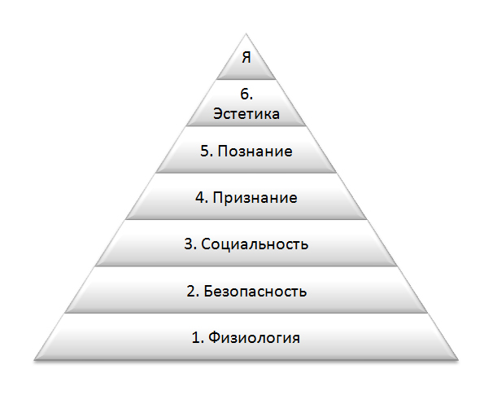
ИНСТИТУТ РАЗВИТИЯ ОБРАЗОВАНИЯ РЕСПУБЛИКИ БАШКОРТОСТАН
Миссия
Формирование человека культуры достоинства, готового к жизни в мире потребления, неопределенности, изменений и разнообразия

Slide 6
ИНСТИТУТ РАЗВИТИЯ ОБРАЗОВАНИЯ РЕСПУБЛИКИ БАШКОРТОСТАН
Запрос на профессионально-личностные компетенции
конфликтологическая компетентность,
умение выстраивать диалог со всеми участниками образовательных отношений (дети, родители, законные представители),
навыки ведения неограниченного общения,
уверенность в себе, оптимизм, устойчивость к выгоранию,
базовая общая и специальные грамотности.

Slide 7
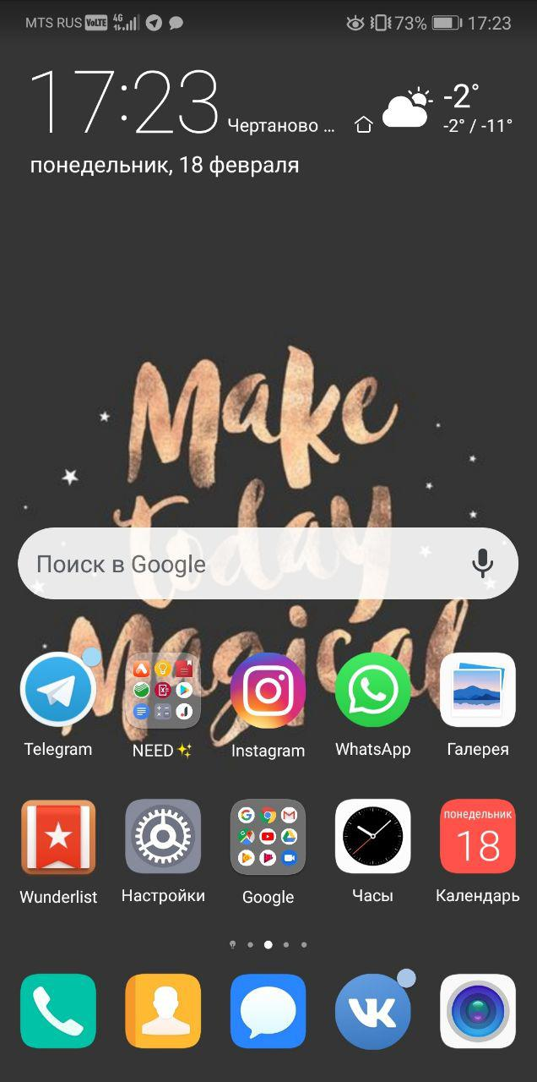
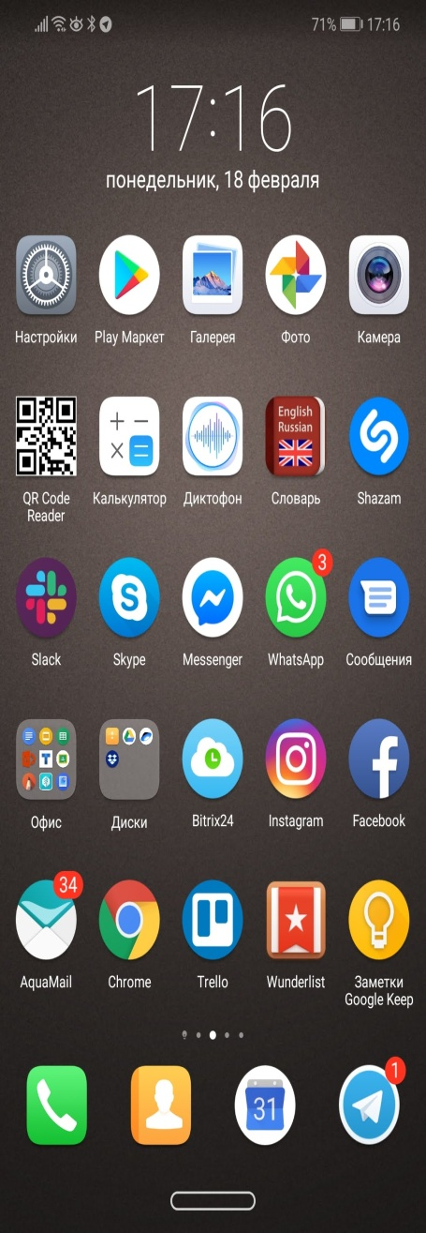
ИНСТИТУТ РАЗВИТИЯ ОБРАЗОВАНИЯ РЕСПУБЛИКИ БАШКОРТОСТАН

Slide 8
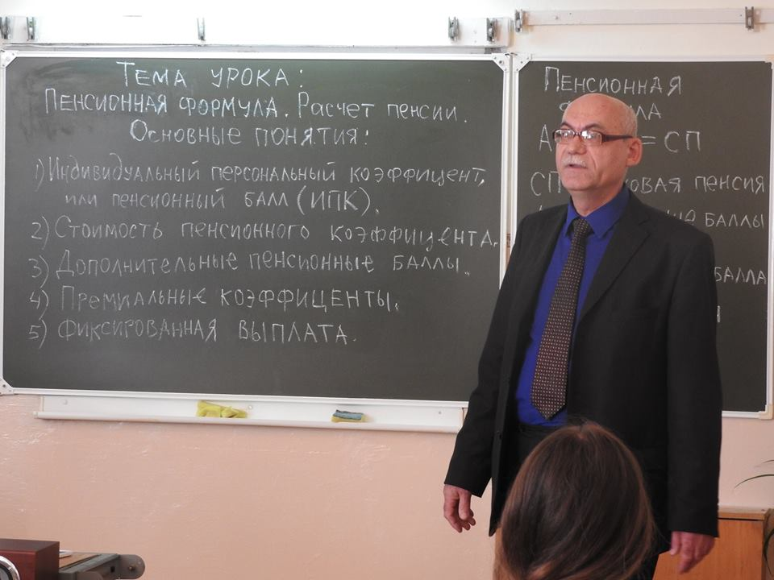
ИНСТИТУТ РАЗВИТИЯ ОБРАЗОВАНИЯ РЕСПУБЛИКИ БАШКОРТОСТАН
Поиск актуального содержания
на курсах повышения квалификации

Slide 9
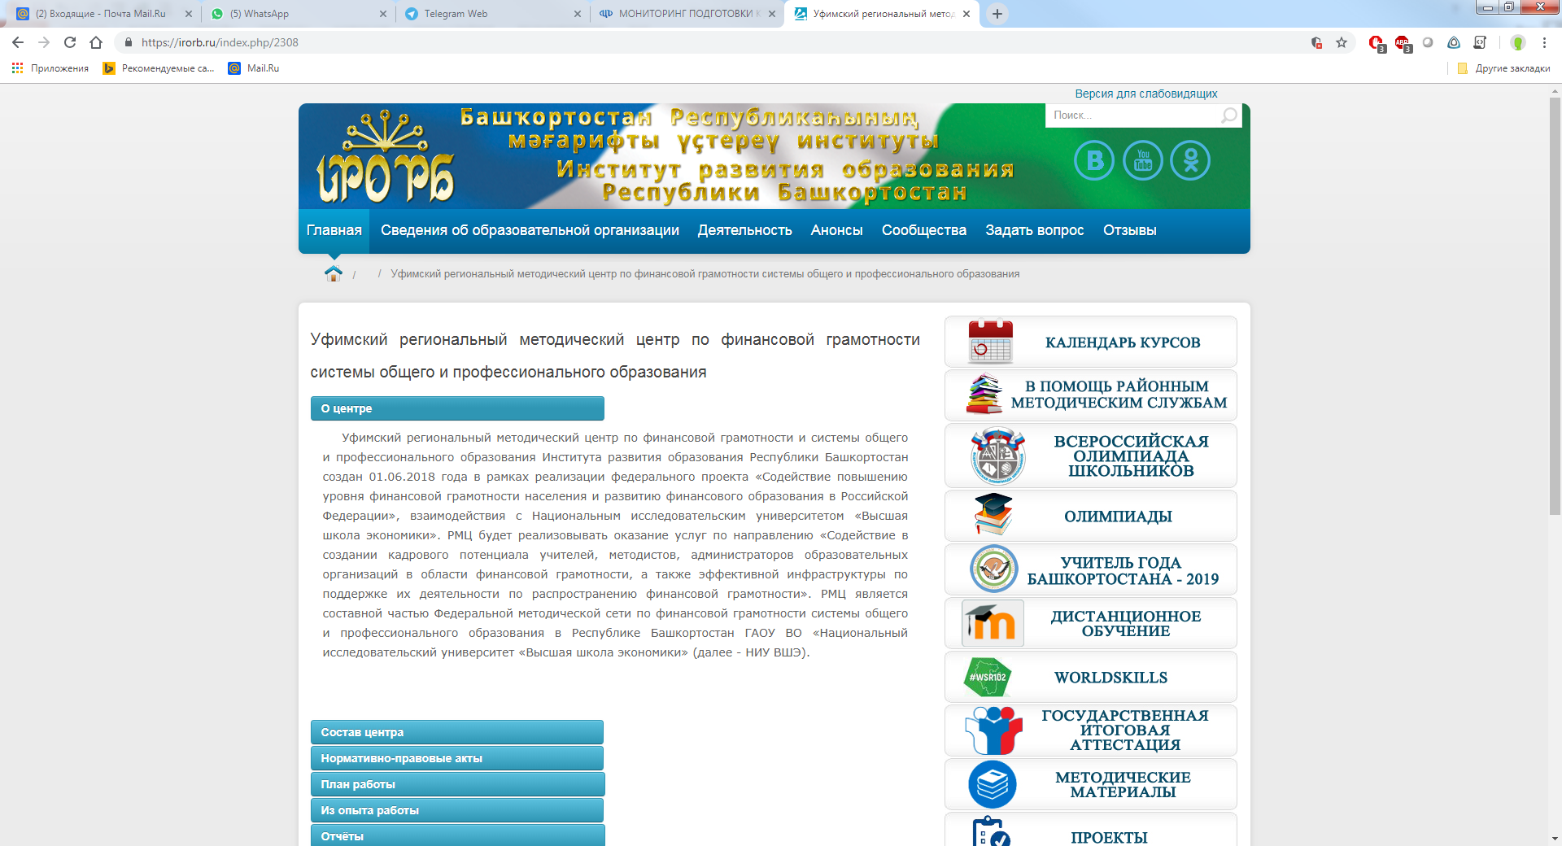
ИНСТИТУТ РАЗВИТИЯ ОБРАЗОВАНИЯ РЕСПУБЛИКИ БАШКОРТОСТАН

Slide 10
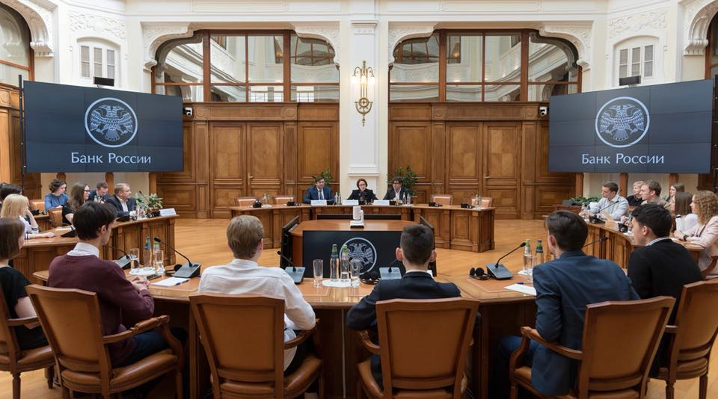
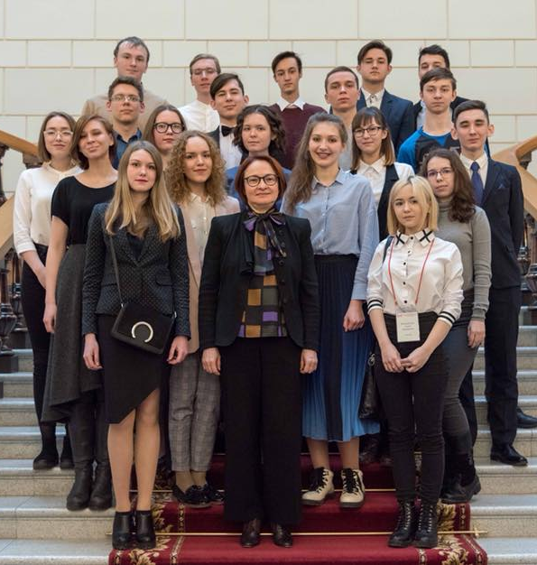
ИНСТИТУТ РАЗВИТИЯ ОБРАЗОВАНИЯ РЕСПУБЛИКИ БАШКОРТОСТАН
Возможность самовыражения

Slide 11

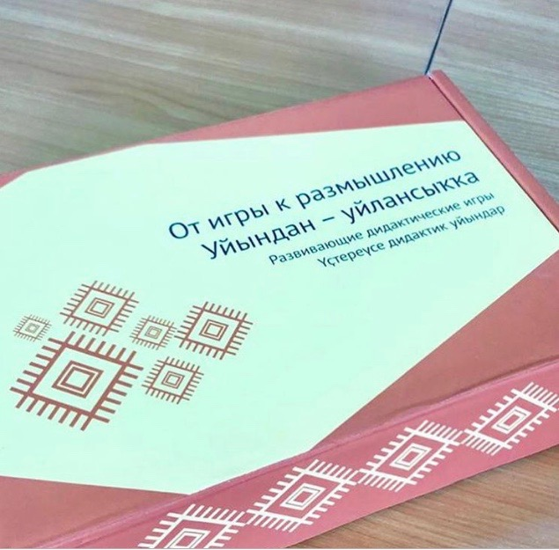
ИНСТИТУТ РАЗВИТИЯ ОБРАЗОВАНИЯ РЕСПУБЛИКИ БАШКОРТОСТАН
Проекты «вне уроков»

Slide 12
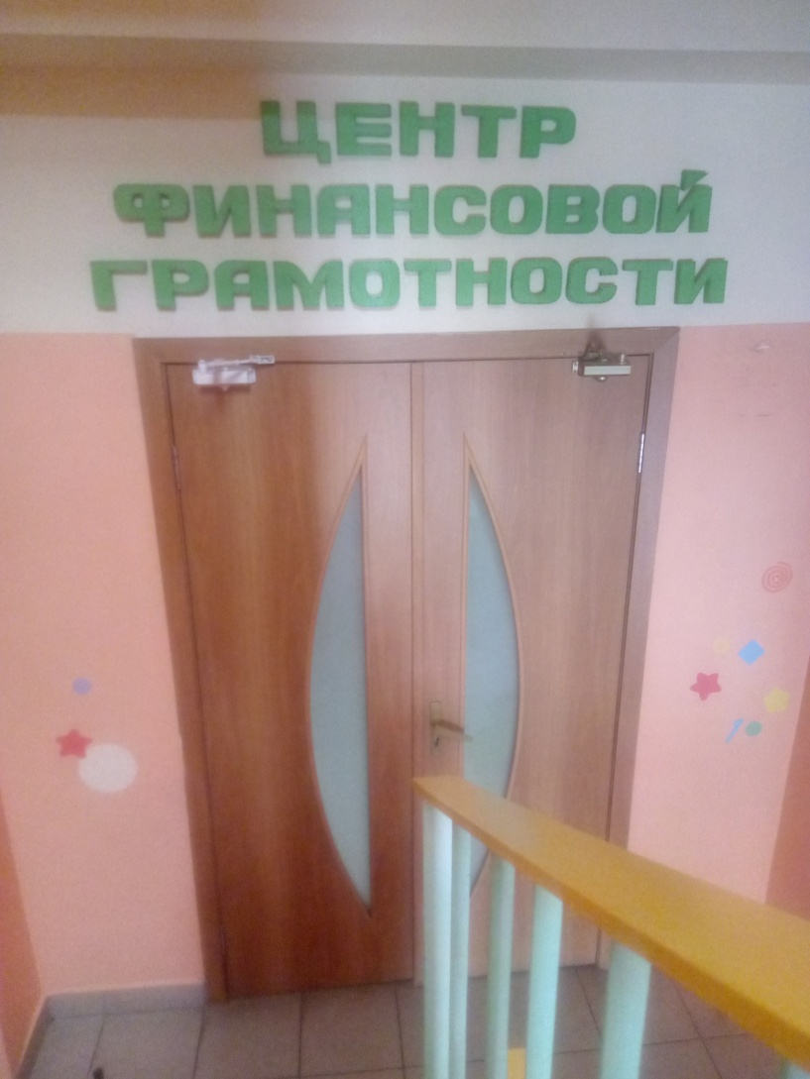
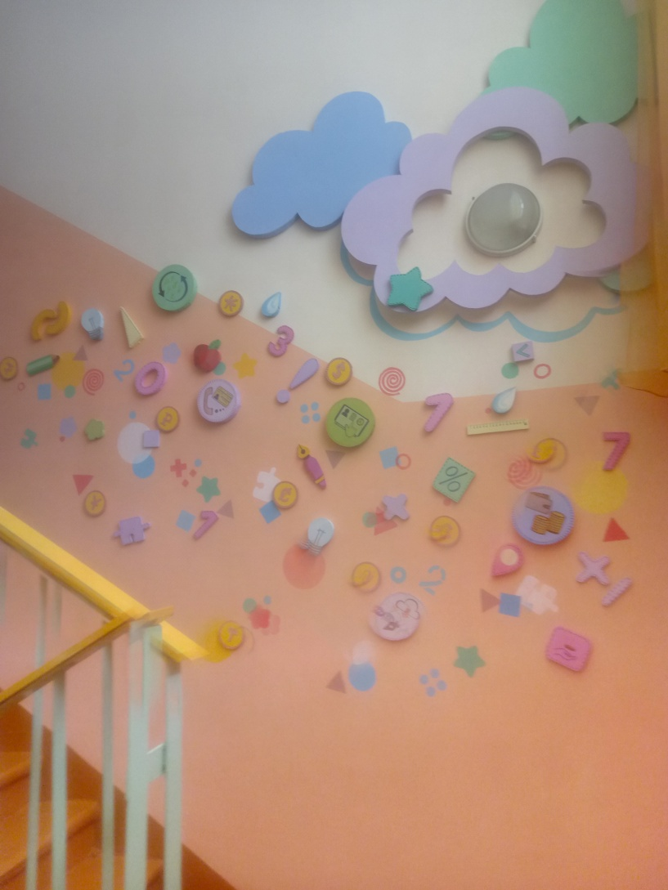
ИНСТИТУТ РАЗВИТИЯ ОБРАЗОВАНИЯ РЕСПУБЛИКИ БАШКОРТОСТАН
Практика в образовательных организациях

Slide 13

Ключевая идеология
ИНСТИТУТ РАЗВИТИЯ ОБРАЗОВАНИЯ РЕСПУБЛИКИ БАШКОРТОСТАН
Поддержка разнообразия!
Инновационные методы обучения
Персонализация образования

Slide 14


ИНСТИТУТ РАЗВИТИЯ ОБРАЗОВАНИЯ РЕСПУБЛИКИ БАШКОРТОСТАН
Пропаганда
От детей и педагогов
родителям и населению
к

Slide 15
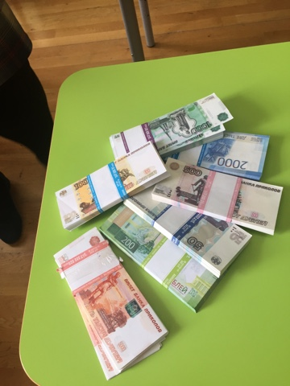
ИНСТИТУТ РАЗВИТИЯ ОБРАЗОВАНИЯ РЕСПУБЛИКИ БАШКОРТОСТАН
«Актив – это то, что кладет деньги в твой карман.
Пассив – это то, что вынимает деньги из вашего кармана»
А. Богдашевский «Основы финансовой грамотности»

Slide 16
ИНСТИТУТ РАЗВИТИЯ ОБРАЗОВАНИЯ РЕСПУБЛИКИ БАШКОРТОСТАН
Ректор ИРО РБ
д.пс.н., профессор
Шафикова Гульназ Радмиловна
shafikova@inbox.ru

